Slide 1
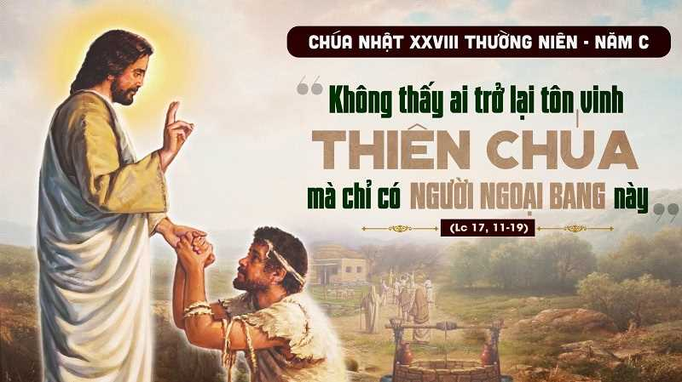

Slide 2

CA NHẬP LỄ 9
Lm. Nguyễn Văn Trinh

Slide 3

1. Hân hoan về đây dâng ngài tấm bánh. Vui luôn hợp nhau trong tiếng hát thanh bình. Sức sống đã lên trong muôn người yêu thương. Xin mang đến đây bao hy vọng của nhau.

Slide 4
ĐK: hát lên đi muôn dân hoàn cầu. Cùng hát lên đi vang trào thế giới. Tình yêu tươi thắm mãi, niềm tin vươn sức sống, cùng nhau đi tạo thế giới. Hát lên đi muôn dân địa cầu. Cùng hát lên đi rung chuyển thế giới. Tình yêu sẽ chiến thắng từ đây và mãi mãi. Phục sinh đang độ nở hoa.

Slide 5
2. Muôn dân về đây dâng ngài cuộc sống. Bao nhiêu ngày qua đang xây đắp cho đời. Chúa đã hiến trao nên lễ vật hy sinh. Sống với thế nhân luôn luôn trọn tình yêu.

Slide 6
ĐK: hát lên đi muôn dân hoàn cầu. Cùng hát lên đi vang trào thế giới. Tình yêu tươi thắm mãi, niềm tin vươn sức sống, cùng nhau đi tạo thế giới. Hát lên đi muôn dân địa cầu. Cùng hát lên đi rung chuyển thế giới. Tình yêu sẽ chiến thắng từ đây và mãi mãi. Phục sinh đang độ nở hoa.

Slide 8
ĐÁP CA
Chúa đã biểu dương ơn cứu độ của Người trước mặt chư dân. Người đã biểu dương ơn cứu độ của Người trước mặt chư dân.

Slide 10
ALLELUIA
Trong mọi hoàn cảnh hãy tạ ơn Thiên Chúa, đó là điều Thiên Chúa muốn trong Đức Ki-tô

Slide 12

GIAI KHÚC DÂNG TIẾN 4
Lm. Giang Tâm

Slide 13
ĐK. Đây tâm tình lòng con thảo kính xin tiến dâng Cha với cả tình yêu. Này bánh thơm đây ly rượu nồng nguyện Cha đoái thương đến trái tim hồng rộng ban thánh ân bao la thỏa lòng con ước mong

Slide 14
1. Một tấm bánh trắng chúng con hiệp dâng, nguyện nên sức thiêng dưỡng nuôi trần gian. Một ly rượu nho thắm hương thơm ngát, sự sống muôn đời chính Cha ban tặng.

Slide 15
ĐK. Đây tâm tình lòng con thảo kính xin tiến dâng Cha với cả tình yêu. Này bánh thơm đây ly rượu nồng nguyện Cha đoái thương đến trái tim hồng rộng ban thánh ân bao la thỏa lòng con ước mong

Slide 16
2. Rộn vang giai khúc tán dương ngợi ca, kì công khắp nơi chính Cha làm ra, Ngài gieo khúc hát trong lòng con mãi, nguyện suốt cuộc đời hát khen Danh Ngài.

Slide 17
ĐK. Đây tâm tình lòng con thảo kính xin tiến dâng Cha với cả tình yêu. Này bánh thơm đây ly rượu nồng nguyện Cha đoái thương đến trái tim hồng rộng ban thánh ân bao la thỏa lòng con ước mong

Slide 18
3. Đoàn con dâng tiến khúc ca tạ ơn, tình yêu của Cha tháng năm tràn lan. Ngài thương dẫn dắt che chở nâng đỡ, từng bước con đi phúc ân vô bờ.

Slide 19
ĐK. Đây tâm tình lòng con thảo kính xin tiến dâng Cha với cả tình yêu. Này bánh thơm đây ly rượu nồng nguyện Cha đoái thương đến trái tim hồng rộng ban thánh ân bao la thỏa lòng con ước mong

Slide 20
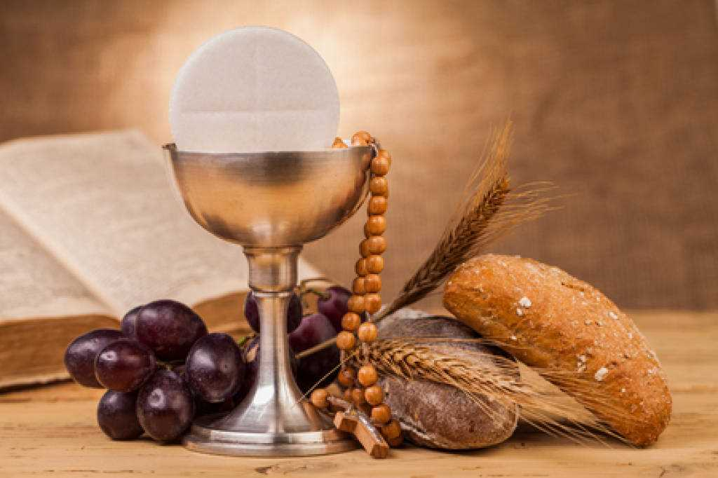

Slide 21

CHO CON KHÁT KHAO
Đinh Công Huỳnh

Slide 22
1. Chúa chính nguồn tình yêu là dòng suối mát trong dịu êm. Chúa biển đổi đời con được trở nên nhân chững Tin Mừng. Tưới mát cuộc đời con bằng hồng phúc bát ngát cao vời, bằng niềm tin thắp sáng giữa đời, bằng mạch suối thánh ân diệu vời.

Slide 23
ĐK: Xin cho con biết khát khao Chúa chính nguồn hạnh phúc của con. Xin cho biết yêu Ngài sống trong Ngài giữa chốn trần gian. Xin cho con biết khát khao Chúa chính nguồn mạch suối hồng ân. Xin cho con biết yêu Ngài sống trong Ngài và chết trong Ngài.

Slide 24
2. Những khát vọng trần gian là hạnh phúc chóng qua mà thôi. Hãy giữ lòng thảnh thơi và truyền rao chân lý Nước Trời. Chúa chính nguồn sự sống là mạch suối con vẫn mong chờ, mở lòng ra chia sẻ với người, để tình Chúa chiếu soi rạng ngời.

Slide 25
ĐK: Xin cho con biết khát khao Chúa chính nguồn hạnh phúc của con. Xin cho biết yêu Ngài sống trong Ngài giữa chốn trần gian. Xin cho con biết khát khao Chúa chính nguồn mạch suối hồng ân. Xin cho con biết yêu Ngài sống trong Ngài và chết trong Ngài.

Slide 26
3. Thế giới còn khổ đau nhiều người vẫn sống trong lầm than. Bao tâm hồn ngủ mê tìm lợi danh nơi chốn gian trần. Chúa vẫn mời gọi con hãy trở nên men muối giữa đời, mở lòng ra chia sẻ với người, để tình Chúa chiếu soi rạng ngời.

Slide 27
ĐK: Xin cho con biết khát khao Chúa chính nguồn hạnh phúc của con. Xin cho biết yêu Ngài sống trong Ngài giữa chốn trần gian. Xin cho con biết khát khao Chúa chính nguồn mạch suối hồng ân. Xin cho con biết yêu Ngài sống trong Ngài và chết trong Ngài.

Slide 29
XIN TRI ÂN
Lm. Bùi Ninh

Slide 30
1. Mười người bệnh phong đứng trong vệ đường, chờ mong được Chúa đoái thương. “Lậy thầy Giêsu, lạy thầy Giêsu, xin thương cứu chữa chúng tôi”. Người truyền ngay thôi: “Các ngươi ngay về, về quê trình tư tế đi”. Ngay khi được lành, một người ngay chánh, quay lại sấp mình tạ ơn.

Slide 31
ĐK: Con xin tri ân, con xin tri ân, Thiên Chúa hằng từ nhân, đã nâng thân phận những ai cơ bần, trong cuộc đời dương thế. Con xin tri ân, con xin tri ân, Thiên Chúa hằng từ nhân, đã ban dư tràn phúc ân vô vàn, cho nhân thế bình an.

Slide 32
2. Mười người bệnh phong Chúa cho được lành, một anh tạ ơn Chúa thôi. Cuộc đời lên ngôi nhờ thầy Giêsu, ra tay thương chữa giúp cho. Người tìm nguyên do: “Chín anh đâu nào, giờ không tạ ơn Chúa sao? Riêng anh về nhà, lòng tin anh đã, chữa lành chính bệnh của anh”.

Slide 33
ĐK: Con xin tri ân, con xin tri ân, Thiên Chúa hằng từ nhân, đã nâng thân phận những ai cơ bần, trong cuộc đời dương thế. Con xin tri ân, con xin tri ân, Thiên Chúa hằng từ nhân, đã ban dư tràn phúc ân vô vàn, cho nhân thế bình an.

Slide 34
3. Cuộc đời phàm nhân phúc vô ân ngần, mà không tạ ơn Chúa sao? Tình người bao la dài rộng cao xa, thương con luôn mãi thiết tha. Người hằng trao ban thánh ân vô vàn, dù khi tình con bớt vơi. Muôn muôn ngàn đời tình Cha tươi mới, cao vời mãi chẳng hề vơi.

Slide 35
ĐK: Con xin tri ân, con xin tri ân, Thiên Chúa hằng từ nhân, đã nâng thân phận những ai cơ bần, trong cuộc đời dương thế. Con xin tri ân, con xin tri ân, Thiên Chúa hằng từ nhân, đã ban dư tràn phúc ân vô vàn, cho nhân thế bình an.

Slide 37
LỜI MẸ NHẮN NHỦ
Lm. Huyền Linh

Slide 38
1. Năm xưa trên cây sồi làng Fatima xa xôi, có Ðức Mẹ Chúa Trời hiện ra uy linh sáng chói. Mẹ nhắn nhủ người đời: hãy mau ăn năn đền bồi, hãy tôn sùng Mẫu Tâm, hãy năng lần hạt Mân Côi.

Slide 39
ÐK: Mẹ Maria ơi, Mẹ Maria ơi, con vâng nghe Mẹ rồi, sớm chiều từ nay thống hối. Mẹ Maria ơi! Xin Mẹ đoái thương nhận lời: cho nước Việt xinh tươi Ðức Tin sáng ngời.

Slide 40
2. Ðôi môi như hoa cười, Mẹ Maria vui tươi. Có biết bao lớp người gần xa đua nhau bước tới, lòng trút khỏi ngậm ngùi, mắt khô đôi suối lệ đời, ngước trông về Mẫu Tâm, sống bên tình Mẹ yên vui.

Slide 41
ÐK: Mẹ Maria ơi, Mẹ Maria ơi, con vâng nghe Mẹ rồi, sớm chiều từ nay thống hối. Mẹ Maria ơi! Xin Mẹ đoái thương nhận lời: cho nước Việt xinh tươi Ðức Tin sáng ngời.

